Slide 1
Vojenství 7 - Život v římském vojsku v období principátu.
Mgr. Tomáš Antoš.

Slide 2
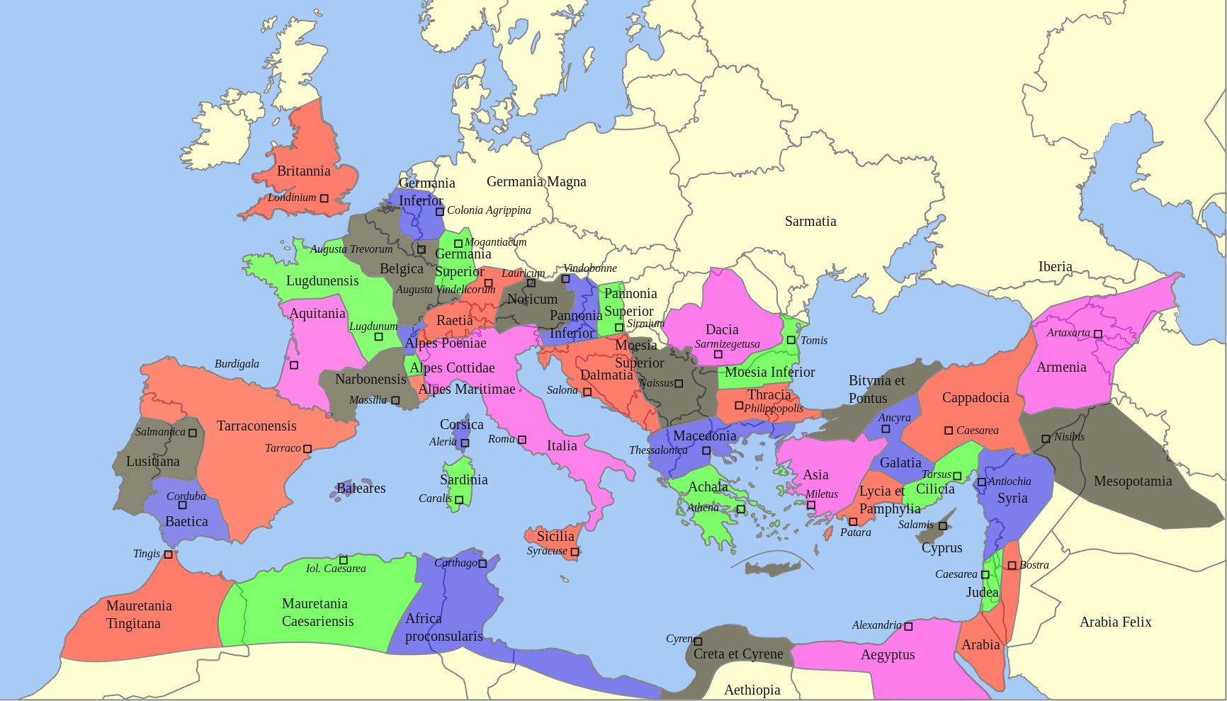
Římská říše v době císaře Traiana (98-117)

Slide 3
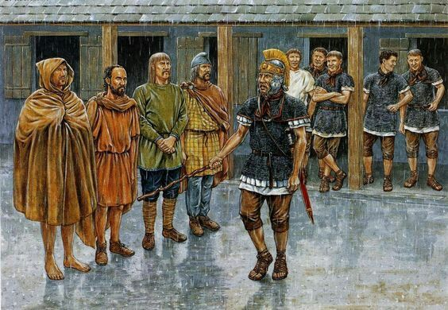
Nástup do služby
Na rozdíl od legií pocházeli vojáci evropských auxilií často z kmenové elity.
Nástup byl obvykle dobrovolný, ale mohl být také vyhlášen odvod (dilectus)
Při nástupu (probatio) nebylo u auxilií a námořnictva třeba dokazovat římské občanství. Branec (tiro) podstoupil lékařskou prohlídku a složil přísahu (sacramentum) císaři.
Poté obdržel signaculum a peníze na cestu a byl odeslán ke své jednotce (např. z Egypta do Itálie).

Slide 4
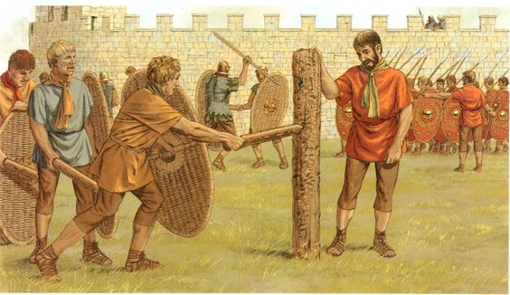
Výcvik
Fyzická zdatnost, vytrvalost, boj.
Složité válečné formace
Jezdci a nejspíše i pěšáci se také trénovali ve střelbě lukem a prakem.
Někteří branci už mohli nastoupit s mnoha dovednostmi získanými v dětství (např. lučištníci).

Slide 5
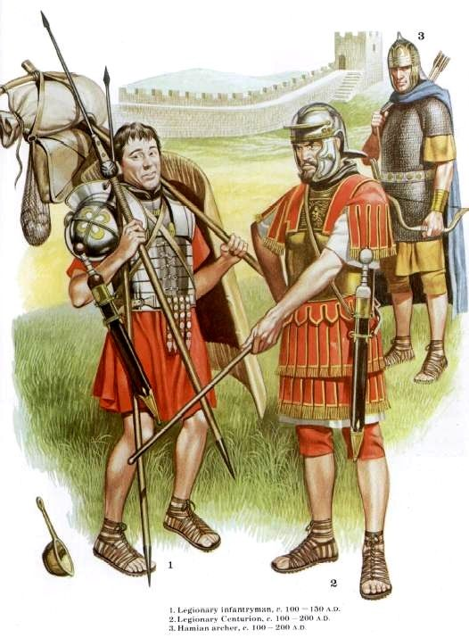
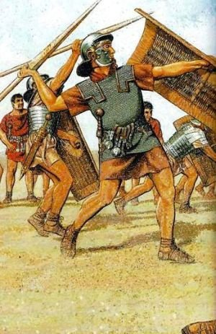

Slide 6
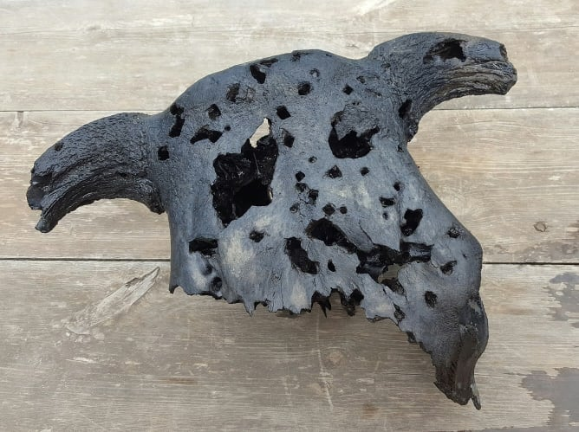

Slide 7
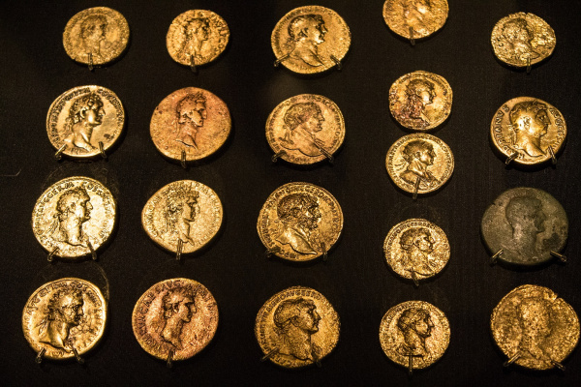
Plat, odměny a vyznamenání
Plat stoupal s hodností vojáka.
Přesná výše platu není vždy jistá, mohla se lišit podle jednotky.
Jezdci dostávali vyšší plat než pěchota v legiích nebo auxiliích.
Nejvyšší plat dostávali císařovi strážci.
Jak celé jednotky tak i jednotlivci mohly získávat odměny (např. občanství) a vyznamenání za zásluhy (Tac. Ann. II. 9.)
Donativa dary od císaře

Slide 8
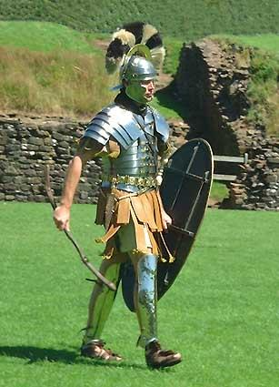
Kariérní postup
Hodnosti obdobné ve všech typech jednotek.
Prostý voják (miles gregarius) mohl zřejmě dosáhnout až hodnosti prvního centuriona (decuriona) dané jednotky. Velitelské pozice (legatus, praefectus, tribunus) byly však obsazovány římskými aristokraty, případně kmenovými předáky (s občanským právem a statutem jezdců).
Vojáci některých jednotek mohli být přibráni také do prestižních oddílů chránících císaře (pretoriánská garda, equites singulares augusti)

Slide 9
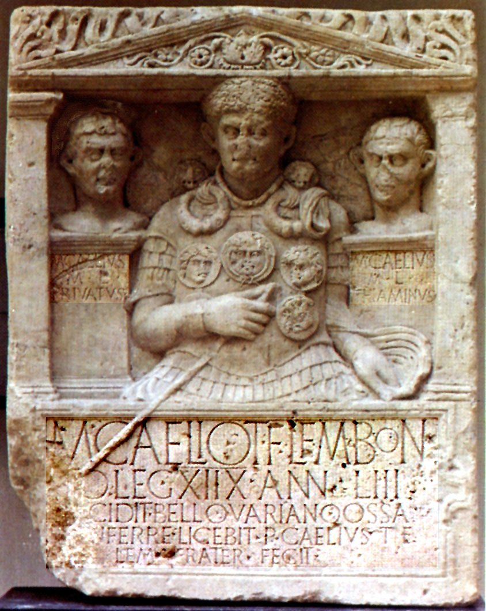
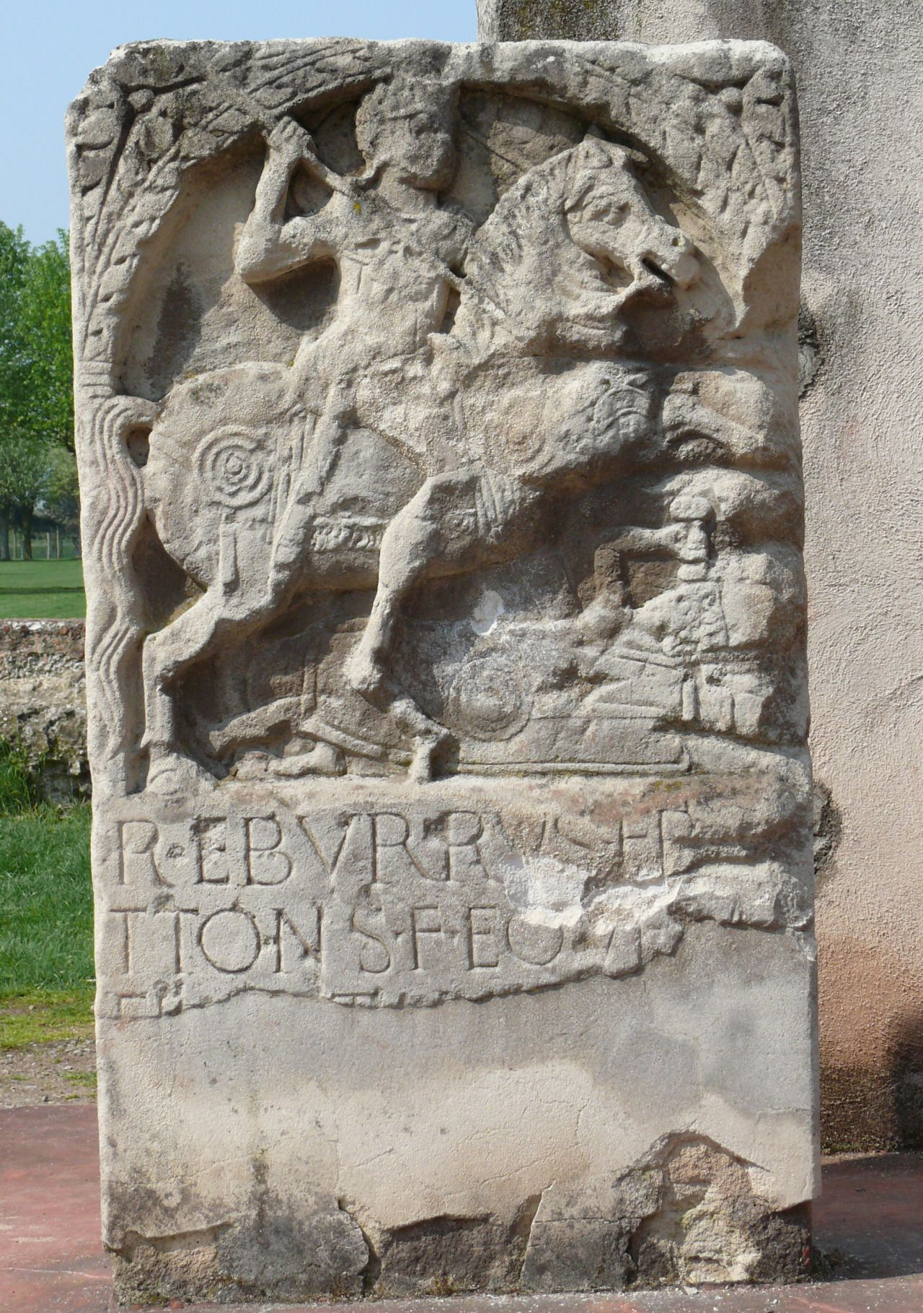

Slide 10
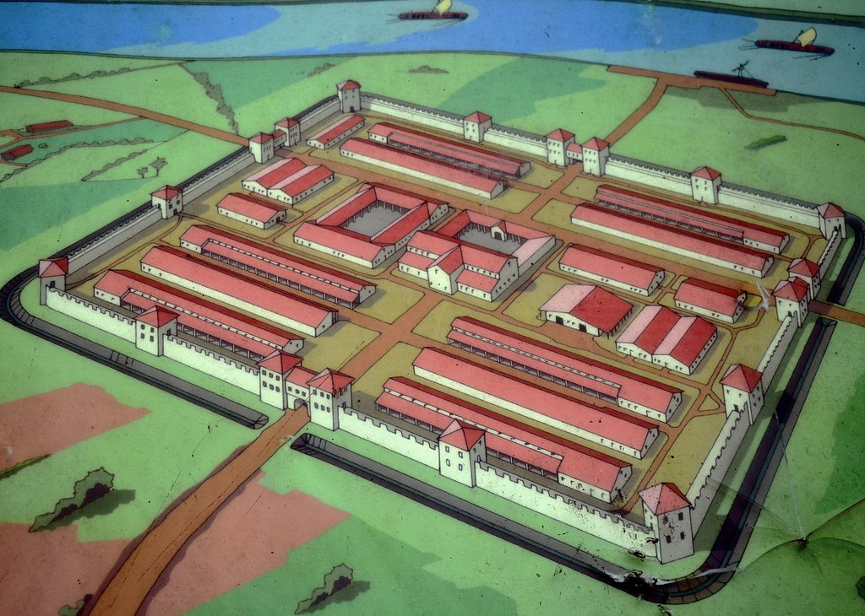
Stálé vojenské tábory
Pevnosti (castrum - legie/castellum – menší jednotky – auxilia, numeri, vexillace) jednotek vojska byly situovány především na hranicích říše, případně na důležitých místech (průsmyky, brody).
Castra - obrovské tábory i pro více legií - např. Xanten (Vetera) na rýnské hranici. Zde byly ubytovány 2 legie a bylo zde soustředěno i loďstvo (classis germanica). Později se od ubytovávání více legií společně upustilo.
Castella – Různě velké tábory situované především na hranicích říše (např. tzv Hadriánův val) Největší z nich připomínaly legionářská castra a byly určeny pro zdvojené (milliaria) auxiliární jednotky. Nejmenší mohly být určené pouze pro oddíly numeri cca jen o 100 mužích.
Nejmenší opevněné stavby – strážní věže a pevnůstky pro pouze několik mužů (vigillaria, burgi – spíše pozdní antika)

Slide 11
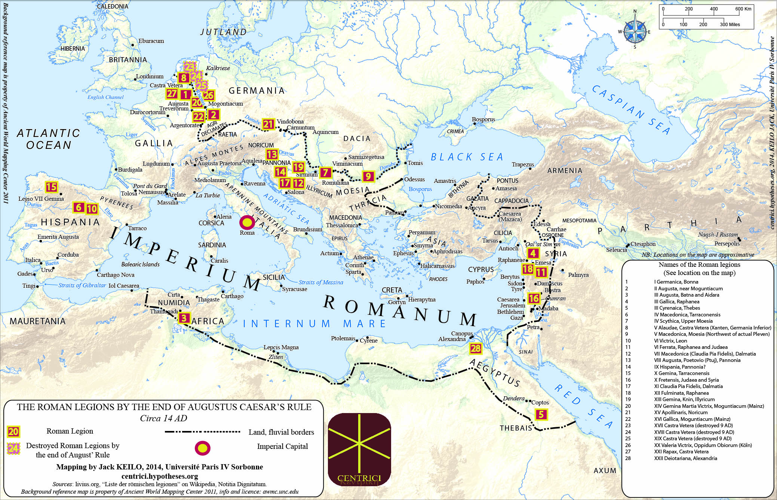

Slide 12
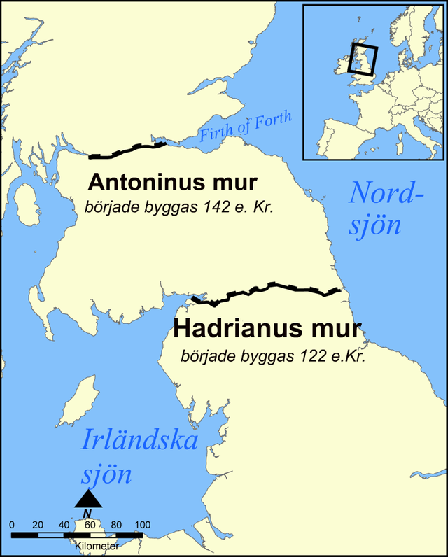
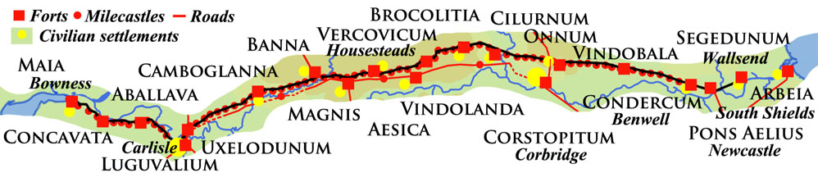
Pevnosti na Hadriánově valu

Slide 13
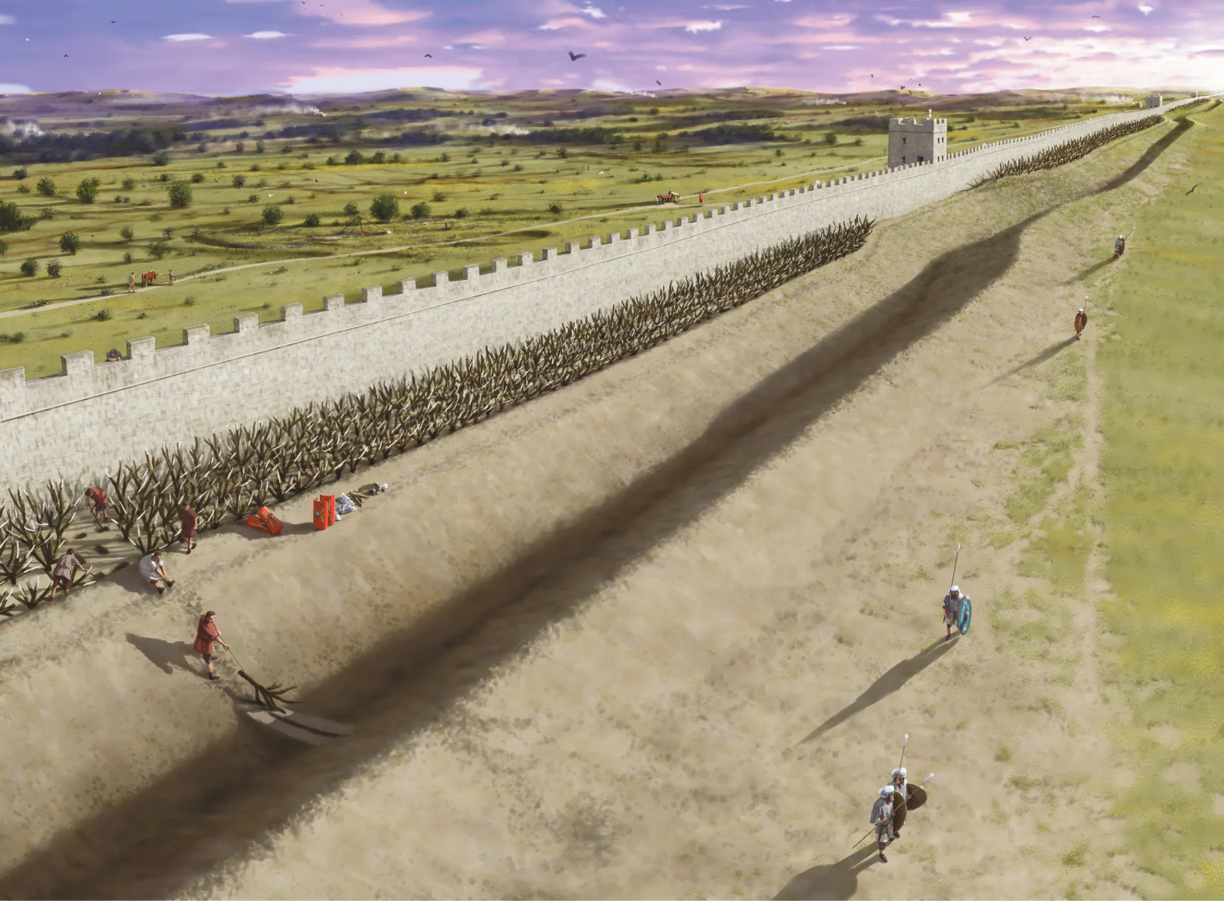

Slide 14
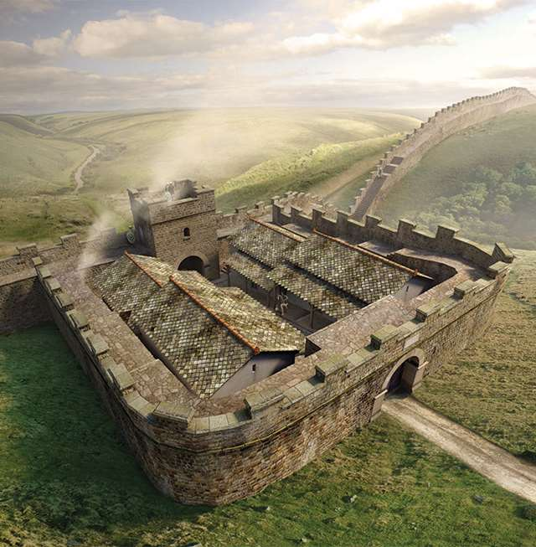

Slide 15
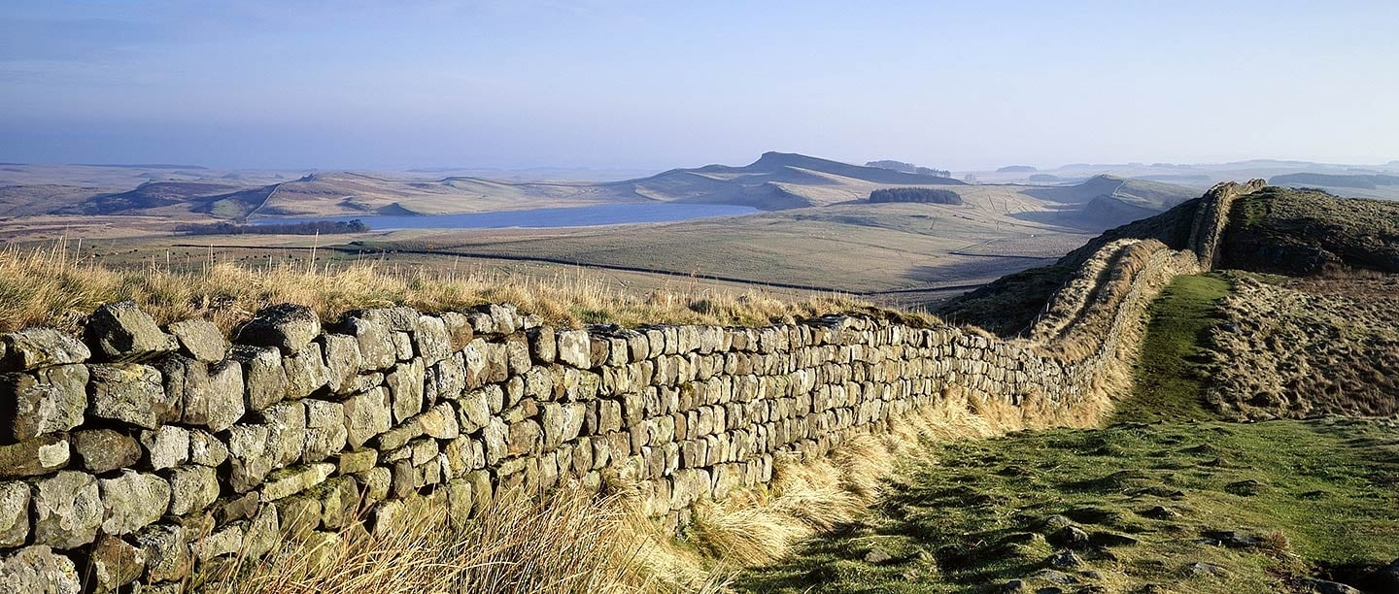

Slide 16
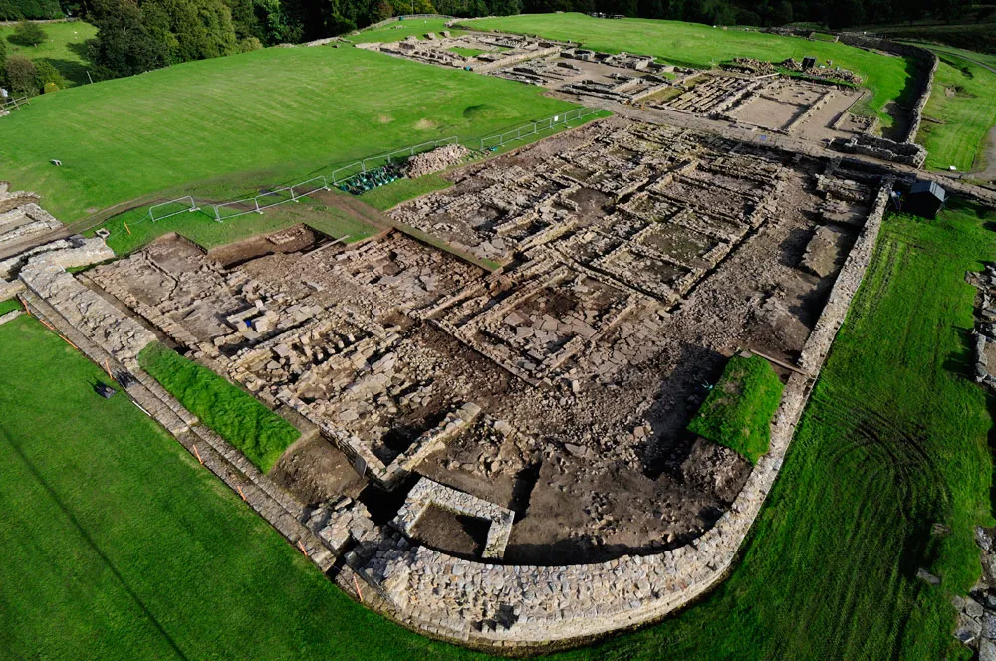

Slide 17
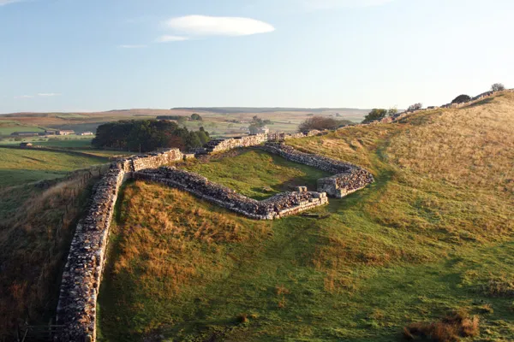

Slide 18
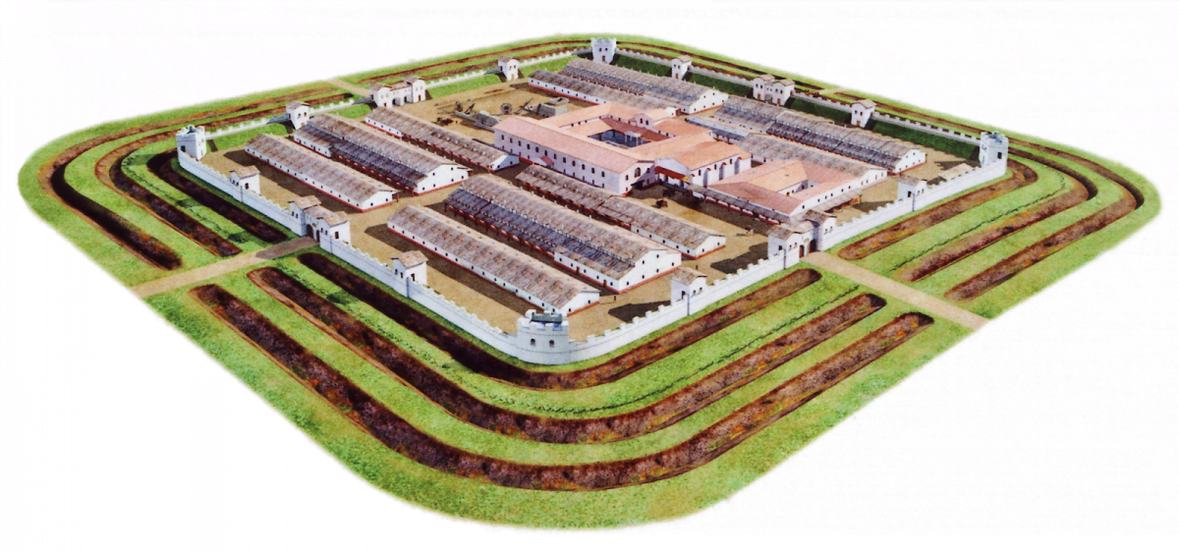

Slide 19
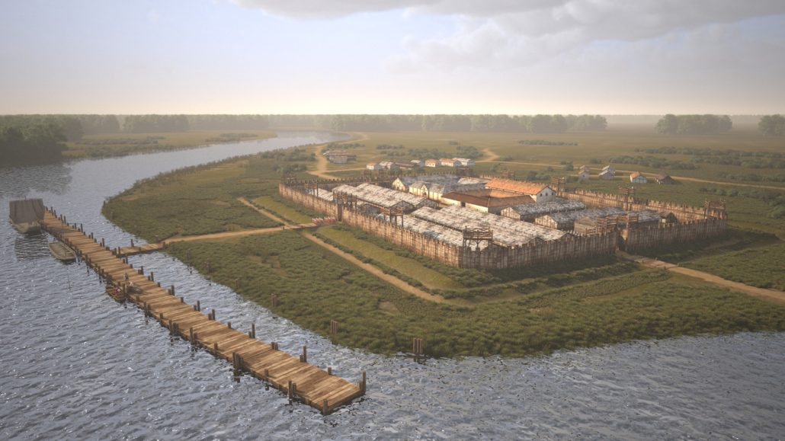

Slide 20
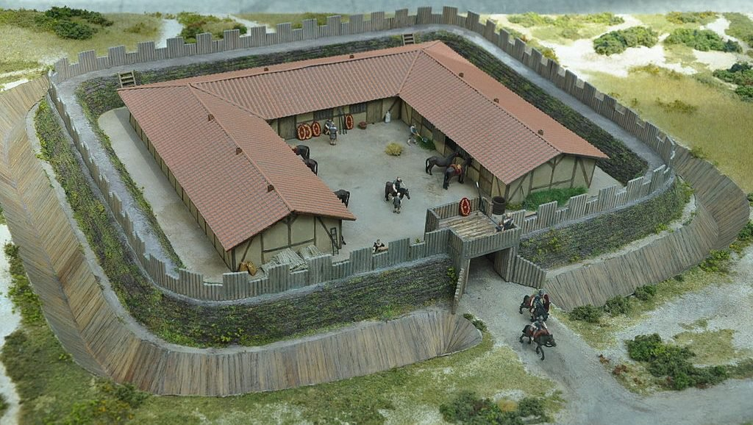

Slide 21
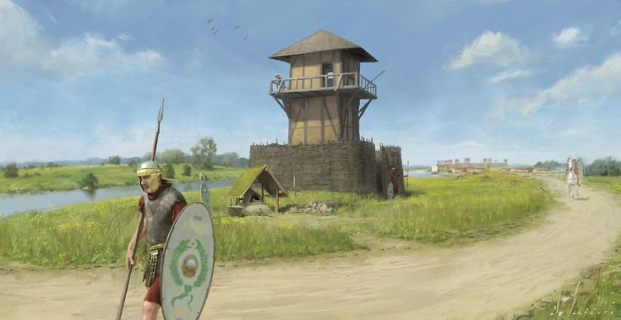

Slide 22
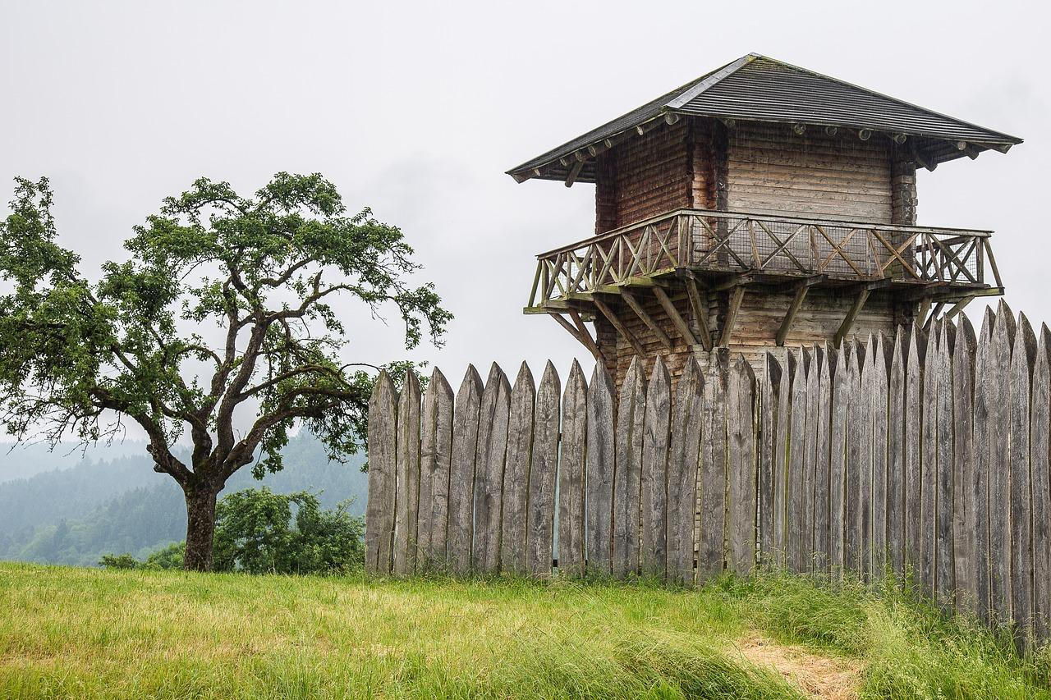

Slide 23
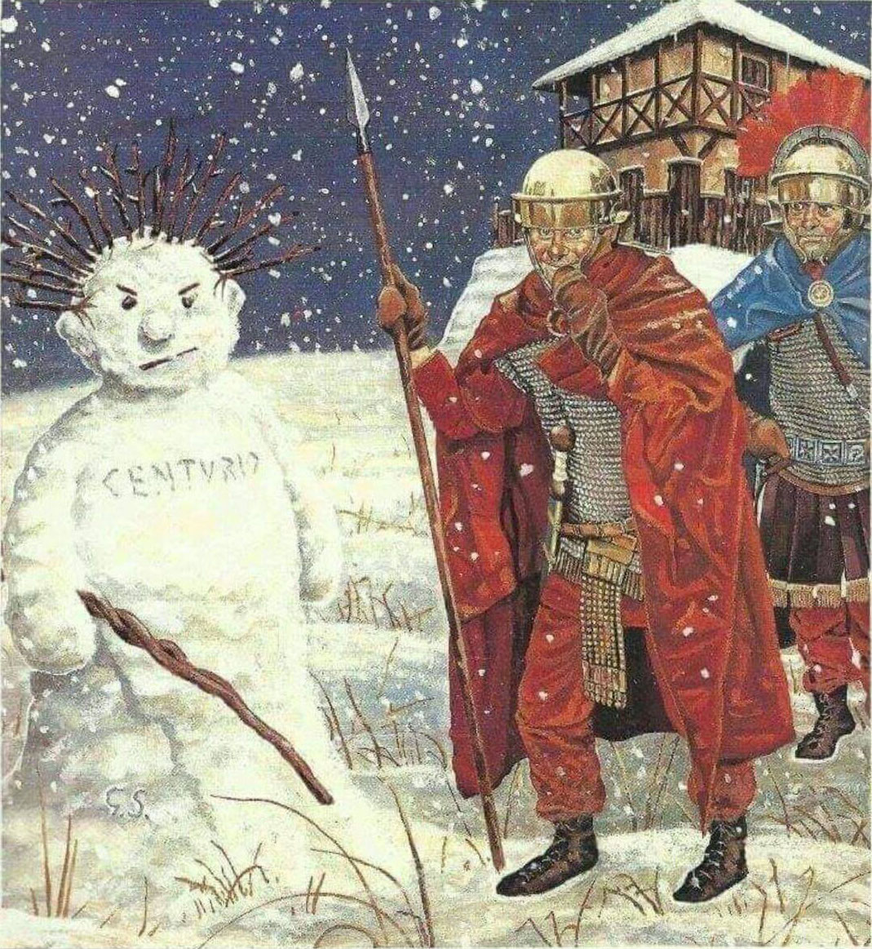

Slide 24
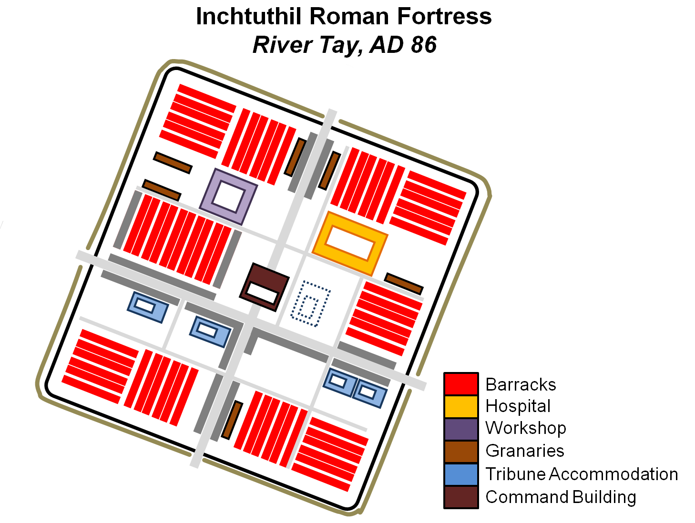
Struktura tábora
Obvykle tvar „hrací karty.“ Tvar i uspořádání se však mohlo mírně lišit.
Dvě hlavní protínající se cesty a 4 brány.
Uprostřed velitelství (praetorium)
V legionářských táborech také domy vyšších důstojníků.
Kasárna pro vojáky a stáje pro koně.
Nemocnice (valetudiniarium)
Lázně (balnea)
Sýpky a skladiště (Armamentaria, horrea, carnarea…)
Dílny (fabricae)

Slide 25
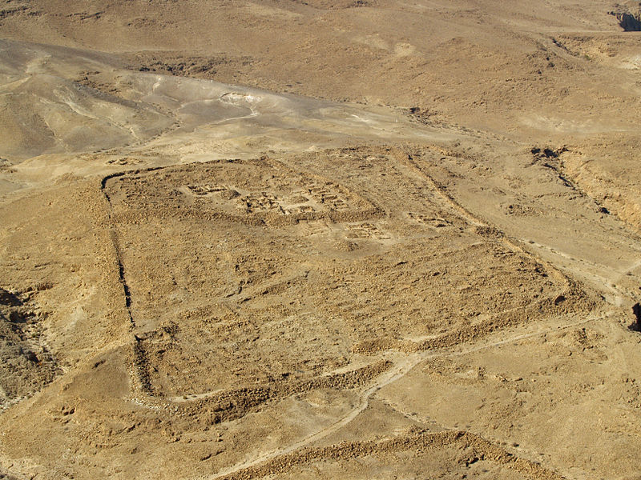

Slide 26
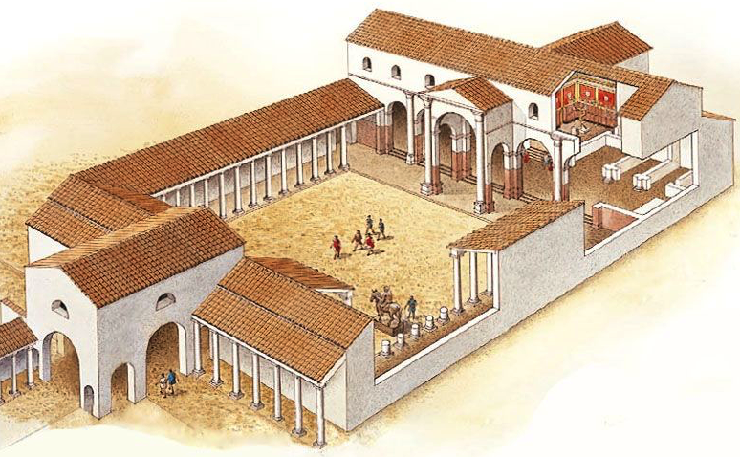

Slide 27
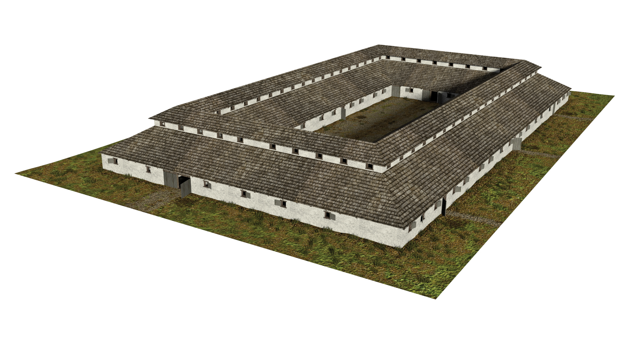

Slide 28
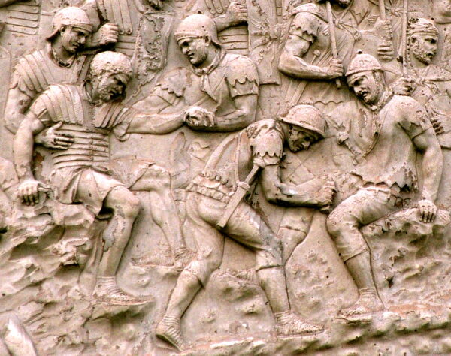
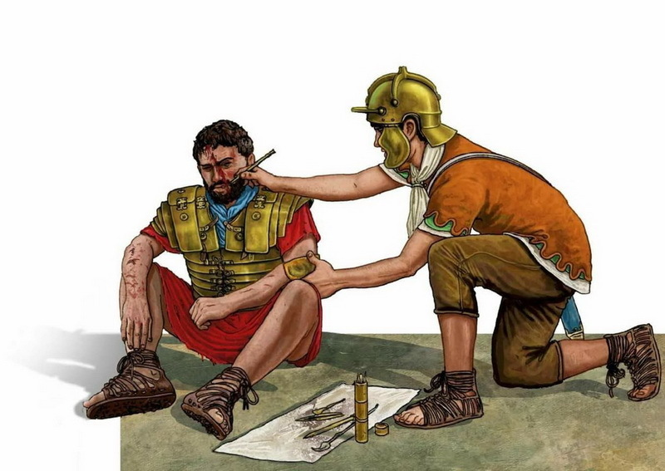

Slide 29
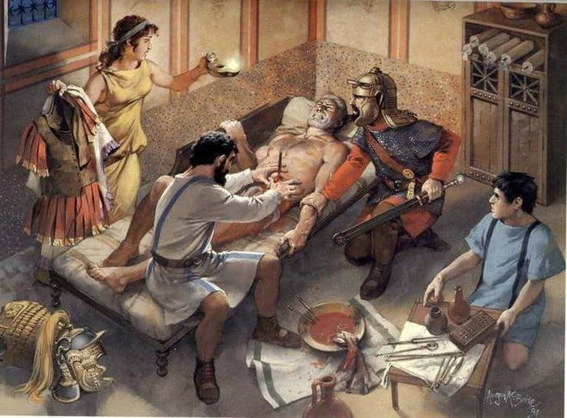

Slide 30
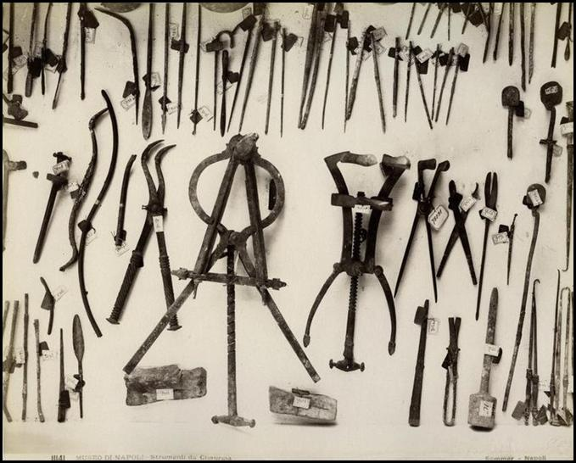
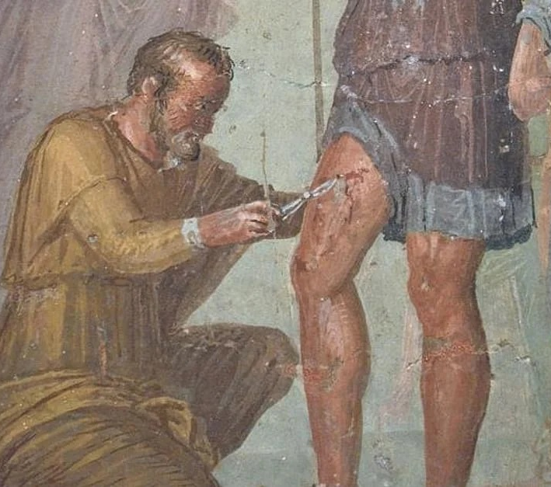

Slide 31
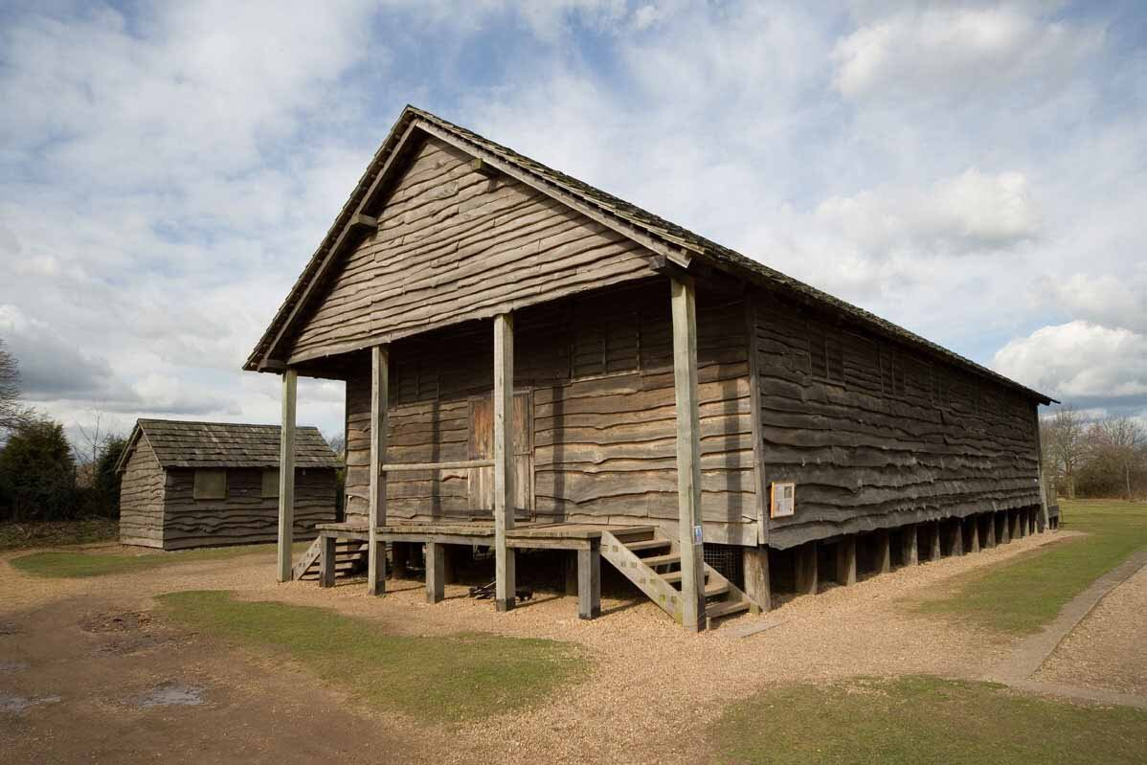

Slide 32
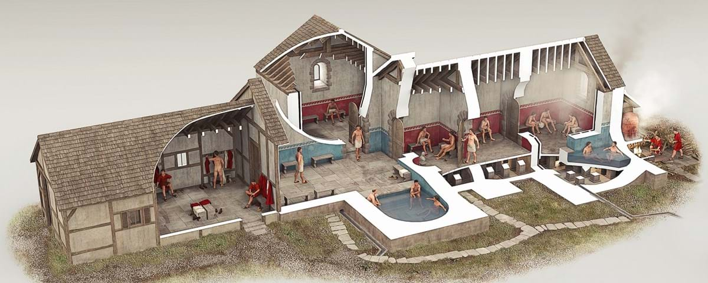

Slide 33
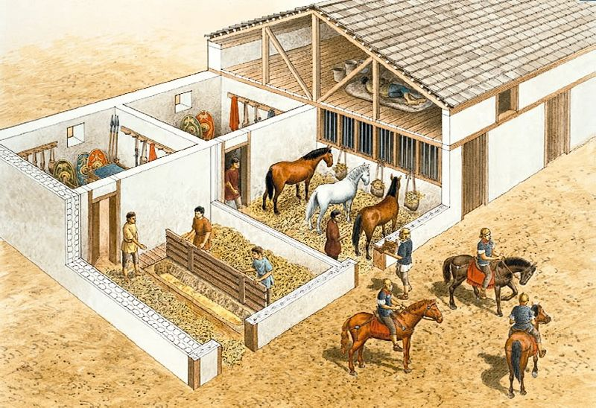

Slide 34
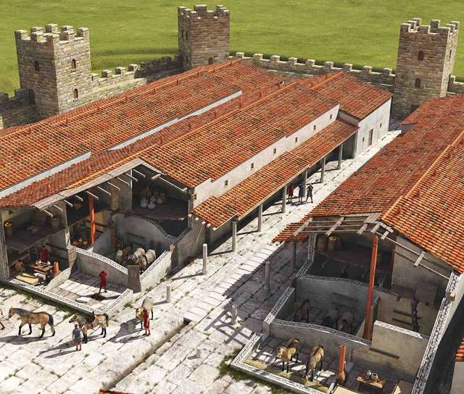

Slide 35
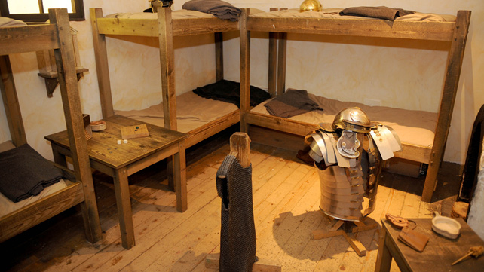
Posádky a ubytování
Pevnosti (castrum/castellum) jednotek vojska byly situovány především na hranicích říše, případně na důležitých místech (průsmyky, brody).
V pevnostech byli vojáci ubytováni po osmi v jedné místnosti. Centurioni (decurioni) a velitelé měli komfortní ubytování (i pro rodiny).
V pevnosti a okolí mohli vojáci navštěvovat lázně, amfiteátr, nevěstince atd. Zdravotní péče v nemocnicích valetudinarium

Slide 36
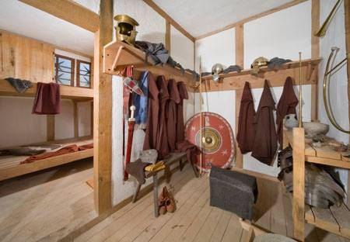

Slide 37
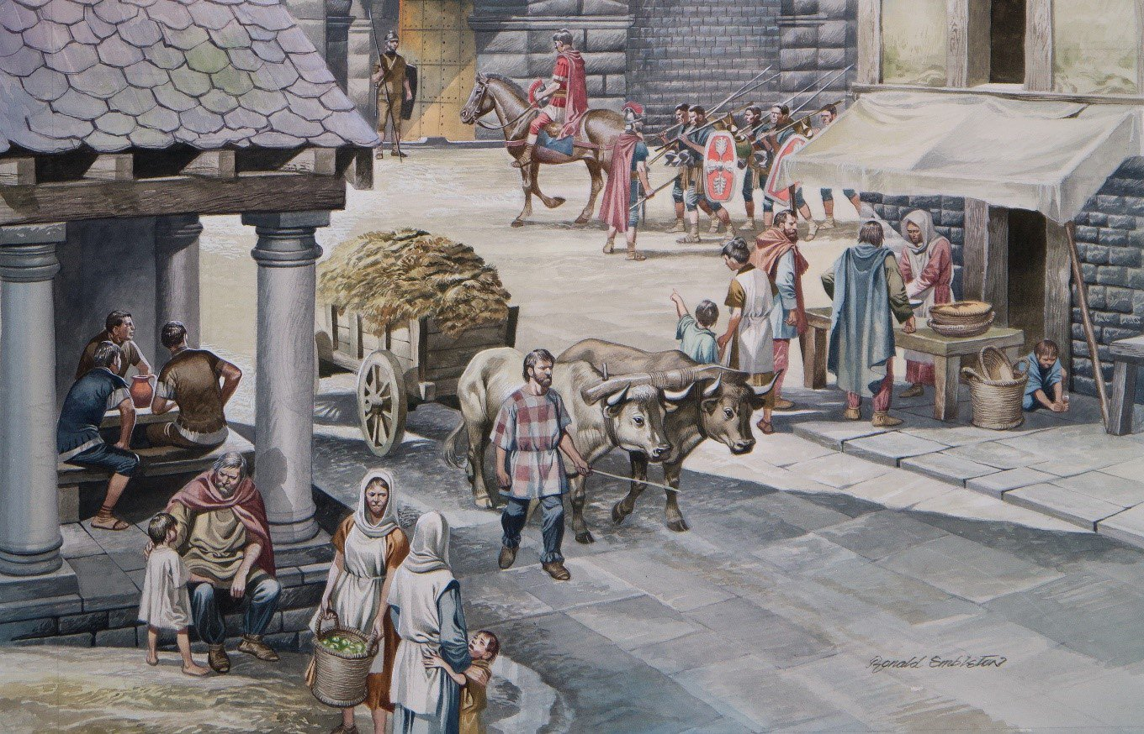
Civilní osady v okolí táborů – Vicus/Cannabae
Utvořené obvykle velmi rychle kolem tábora. Ekonomicky závislé na vojácích.
Družky a děti vojáků, obchodníci, řemeslníci, prostitutky…
Některé časem získaly městská práva a staly se opravdovými městy –Eboracum (York) Vindobona (Vídeň) Aquincum (Budapešť)…

Slide 38
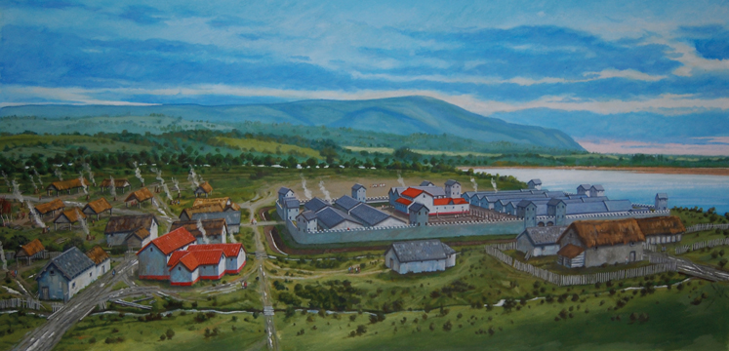

Slide 39
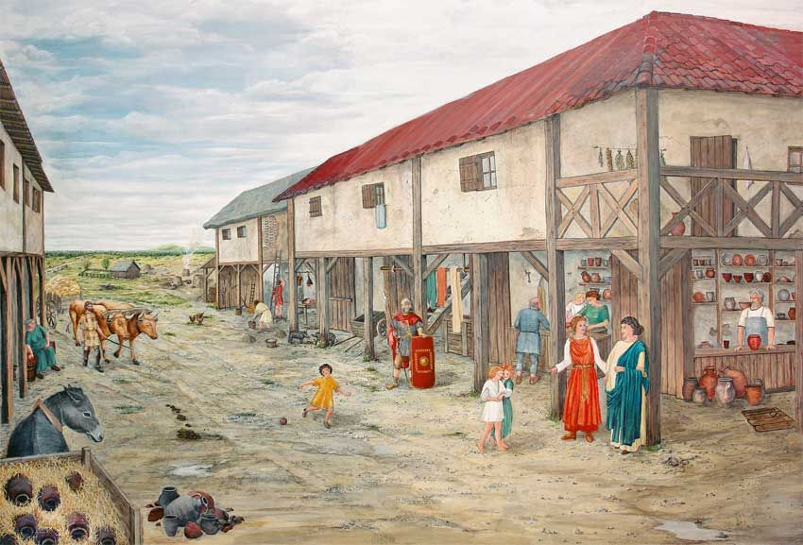

Slide 40
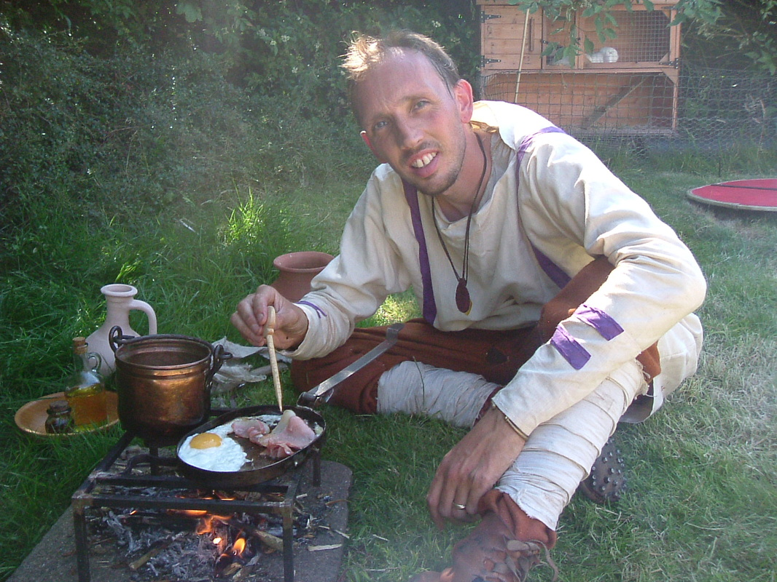
Strava
Vše k vaření si vojáci nosili sebou.
Strava byla vyvážená a pestrá (např. ve Vindolandě: kaše, placky, maso, vejce, ovoce, zelenina, pivo). Luxusnější potraviny z dovozu si mohli vojáci dopřát od obchodníků v okolí pevnosti.
Oproti starším představám vojáci (především důstojníci) sice pořádali hony, ale rozhodně ně za účelem obživy. Římská armáda měla propracovaný systém zásobování.

Slide 41
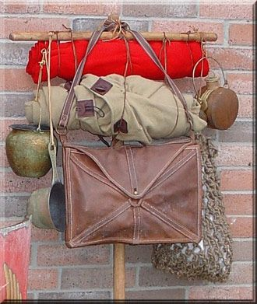
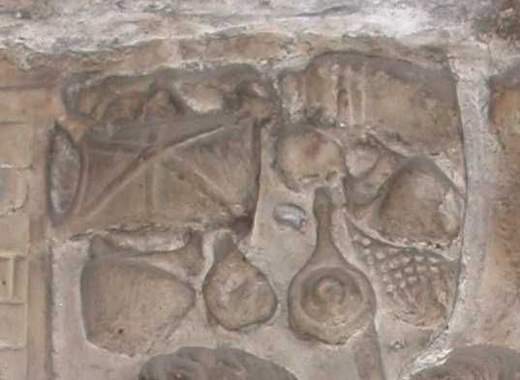

Slide 42
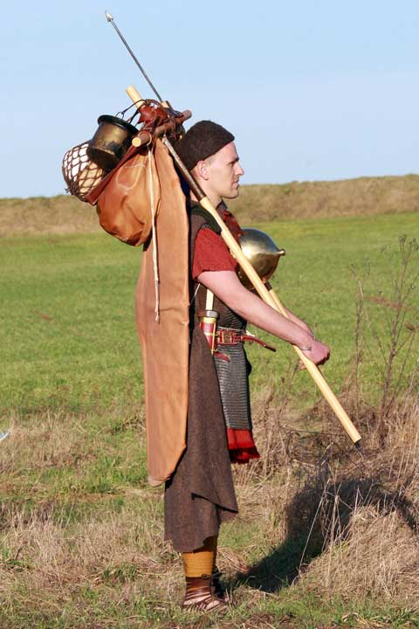
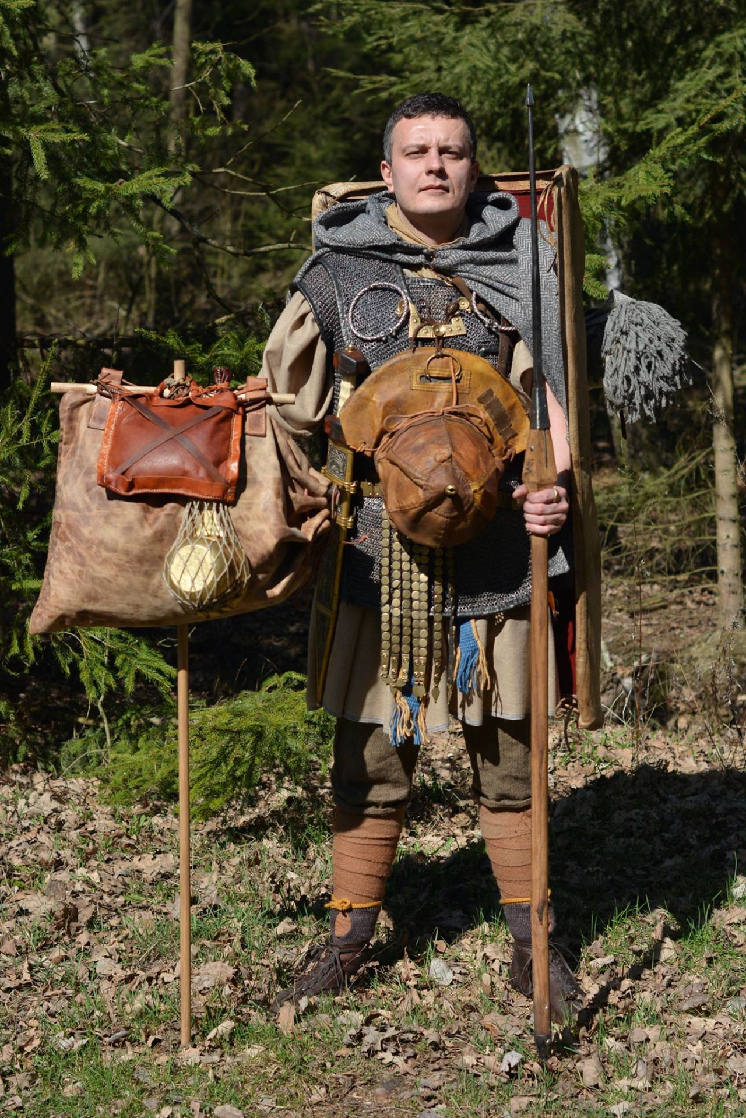

Slide 43
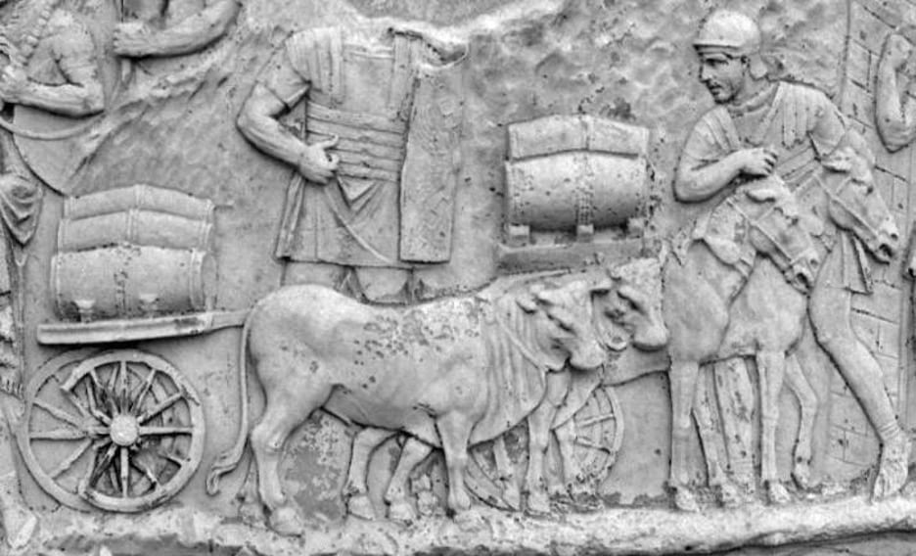

Slide 44
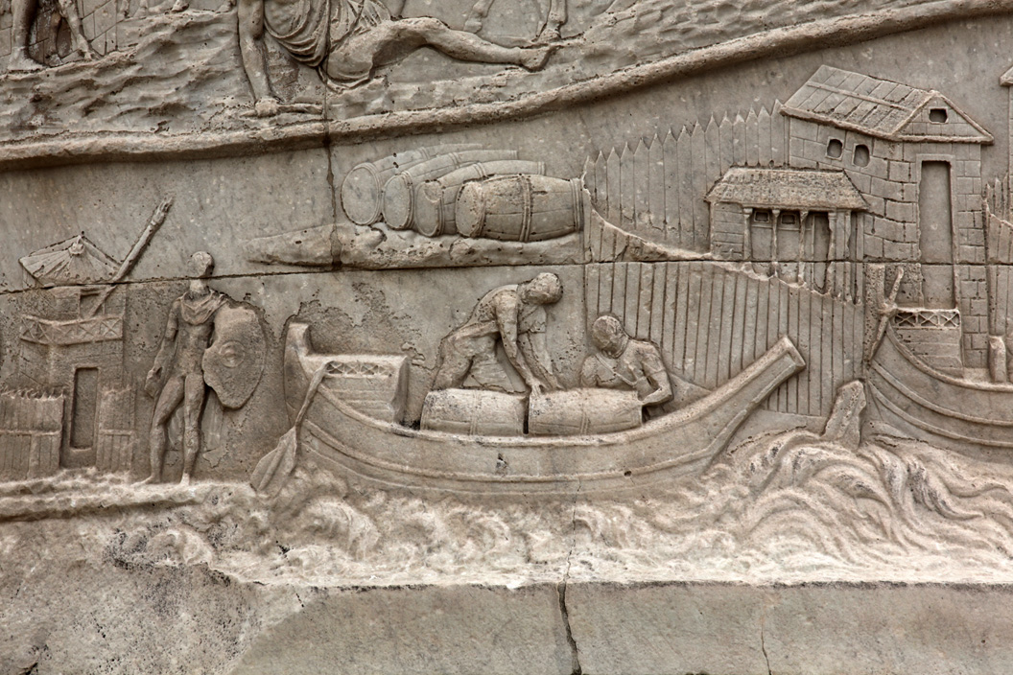

Slide 45

Manželství
Legální sňatky mohli uzavírat jen vyšší důstojníci (legáti, tribuni, prefekti…)
Jejich manželky a děti mohly žít ve vojenském táboře.
Vojáci měli často družky, které je i s dětmi následovaly, ale nesměly žít přímo v táboře.

Slide 46



Slide 47


Slide 48


Slide 49


Slide 50

Zábava
Lov
Trénování vojenských dovedností
Sport (např: harpastum, hippika gymnasia).
Představení v amfiteátrech
Hry (deskové (latrunculi), kostky (tesserae)…)
Krčmy (caupona), nevěstince (lupanar).
Návštěvy a oslavy (důstojníci).

Slide 51



Slide 52


Slide 53



Slide 54



Slide 55


Slide 56


Slide 57


Slide 58


Slide 59


Slide 60


Slide 61


Slide 62


Slide 63


Slide 64

Konec vojenské služby
Řádný obvykle po 25 letech
Voják obdržel bronzový diplom (diploma militaria) o ukončení služby a udělení občanství (pokud ho ještě neměl).
Někteří vojáci se vraceli do své domovské provincie, kde mohl jejich nabytý status, majetek a římské jméno inspirovat ke službě další příslušníky kmene.
Někteří vojáci zůstávali usazeni v oblasti kde sloužili. Zejména důstojníci pak mohli sloužit v civilní správě měst.
I po službě však mohli být vysloužilci správcem provincie povoláni do služby v případě krizí.

Slide 65


Slide 66



